Slide 1
신입생세미나 python 문제풀이 1급 4차
2024.08.22 (목)
충북대학교 정보통신공학부 박유빈
yubin11890@gmail.com

Slide 2
한줄 고치기
빈칸 채우기
함수 만들기
문제1 ★ ★
문제2 ★
문제3 ★
문제4 ★
문제5 ★
문제6 ★ ★ ★ ★
문제7 ★
문제8 ★ ★ ★ ★
문제9 ★ ★
문제10 ★ ★ ★

Slide 3
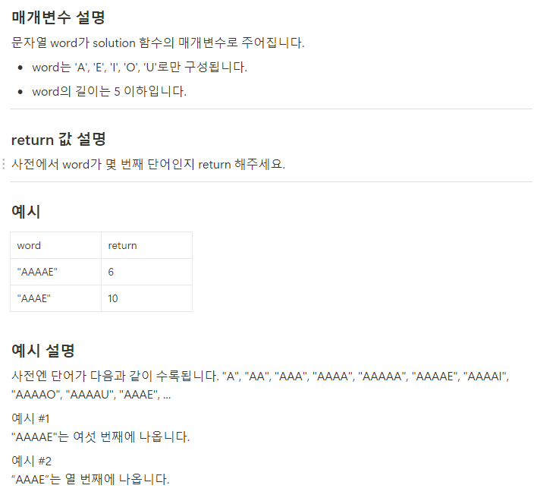
문제1(1/3) – 사전식 순서로 정렬/인덱스찾기
유형 : 한줄 고치기 | 난이도 : ★ ★
문제1
어떤 단어가 XX 사전의 몇 번째 단어인지 알고 싶습니다.
XX 사전에는 대문자 알파벳 'A', 'E', 'I', 'O', 'U'를 사용해 만들 수 있는 길이가 5 이하인 모든 단어가 수록되어 있습니다.
예를 들어, 사전의 첫 번째 단어는 "A"이고, 그다음은 "AA"입니다.
마지막 단어는 "UUUUU"입니다.
문자열 word가 매개변수로 주어질 때, word가 사전의 몇 번째 단어인지 return 하도록 solution 함수를 작성했습니다.
그러나, 일부 코드가 잘못되어 코드가 바르게 동작하지 않습니다.
주어진 코드가 모든 입력을 바르게 처리하도록 코드를 수정해주세요.
코드는 _한 줄_만 수정해야 합니다.

Slide 4
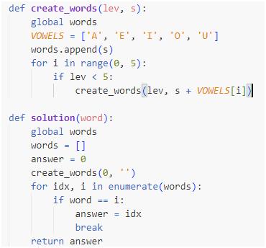
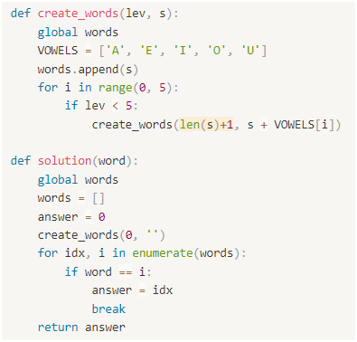
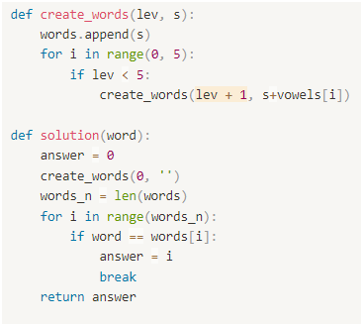
문제1(2/3) – 사전식 순서로 정렬/인덱스찾기
유형 : 한줄 고치기 | 난이도 : ★ ★
Initial_code
나의 풀이
Ybmit제공 정답

Slide 5
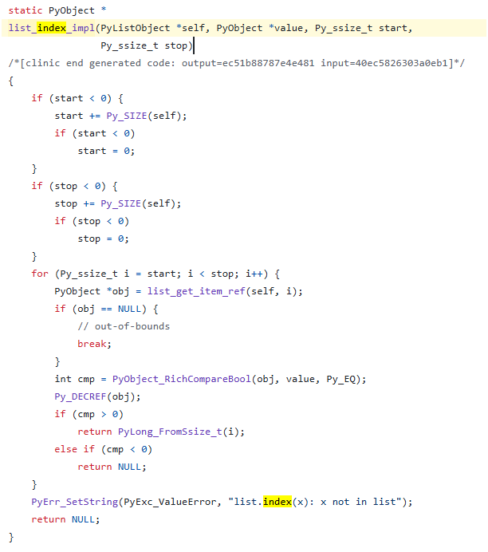
문제1(3/3) – 사전식 순서로 정렬/인덱스찾기
유형 : 한줄 고치기 | 난이도 : ★ ★
이 문제에서 배워갈 수 있는 것
2-3. 내장함수 list.index()
1. ‘사전식 순서’를 구현하는 코드 – 재귀함수를 사용하여
2. 리스트를 탐색하여 같은 값을 가지는 원소의 인덱스 반환하기
2-1. 행렬의 인덱스를 사용
2-2. enumerate함수를 사용
▲ index()의 내부 구현 코드

Slide 6
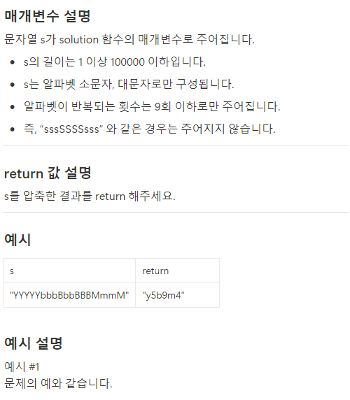
문제2 (1/2) – 글자수 세기
유형 : 한줄 고치기 | 난이도 : ★
문제2
알파벳 소문자와 대문자로 구성된 문자열을 압축하려 합니다.
압축이란 대표 문자와 대표 문자가 연속되는 개수를 함께 표현하는 것입니다.
이때, 대문자와 소문자는 구분하지 않으며, 대표 문자는 소문자로 표현합니다.
예를 들어, 문자열 "YYYYYbbbBbbBBBMmmM"을 압축하면 "y5b9m4"입니다.
문자열 s가 매개변수로 주어질 때, s를 압축한 문자열을 return 하도록 solution 함수를 작성했습니다.
그러나, 일부 코드가 잘못되어 코드가 바르게 동작하지 않습니다.
주어진 코드가 모든 입력을 바르게 처리하도록 코드를 수정해주세요.
코드는 _한 줄_만 수정해야 합니다.

Slide 7
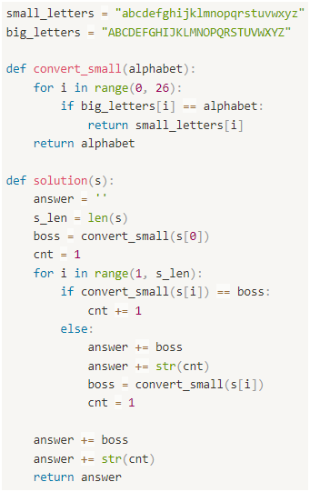
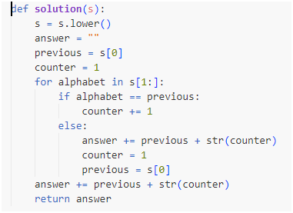
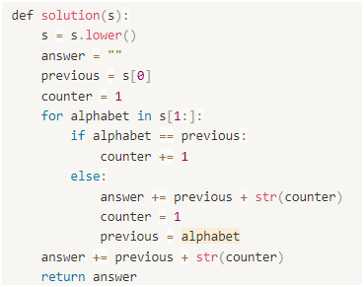
문제2 (2/2) – 글자수 세기
유형 : 한줄 고치기 | 난이도 : ★
Ybmit제공 정답 (문제와 아예다른 솔루션)
Initial_code
나의 풀이

Slide 8
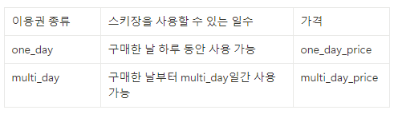
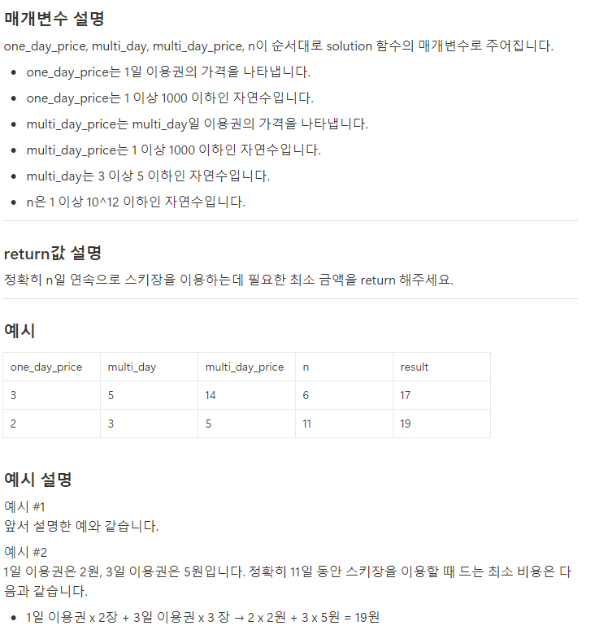
문제3 (1/2) - 연산식
유형 : 한줄 고치기 | 난이도 : ★
문제3
정확히 n 일 연속으로 스키장 이용하는데 필요한 최소 비용을 계산하려 합니다. 다음은 스키장에서 판매하는 이용권입니다.
예를 들어 one_day_price = 3, multi_day = 5, multi_day_price = 14라면, 1일 이용권은 3원, 5일 이용권은 14원입니다. n = 6일 때 정확히 6일 연속으로 스키장을 이용하는데 필요한 비용은 다음과 같이 계산합니다.
1일 이용권 x 6장 → 6 x 3원 = 18원
1일 이용권 x 1장 + 5일 이용권 x 1 장 → 1 x 3원 + 1 x 14원 = 17원
따라서 정확히 6일 연속 스키장을 이용하려면 최소 17원이 듭니다.
※ 스키장을 정확히 6일간 이용해야 하므로 5일 이용권을 두 장 살 수는 없습니다.
solution 함수의 매개변수로 one_day_price, multi_day, multi_day_price, n가 주어집니다.
이때 정확히 n일 연속 스키장을 이용하는데 필요한 최소 금액을 계산해서 return 하도록 solution 함수를 작성했습니다.
…(중략)…코드는 _**한 줄**_만 수정해야 합니다.

Slide 9
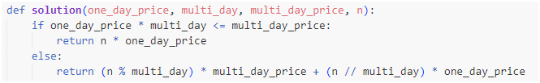
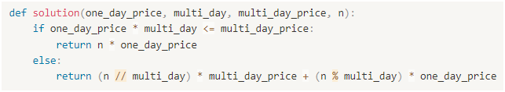
문제3 (2/2) - 연산식
유형 : 한줄 고치기 | 난이도 : ★
Initial_code
나의 풀이

Slide 10
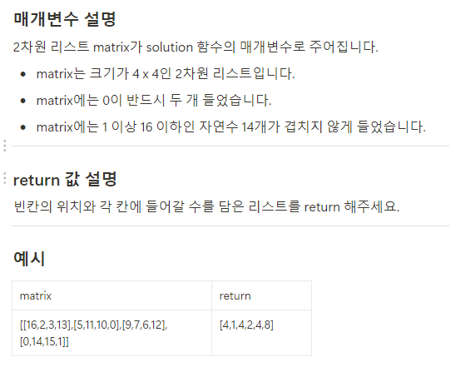
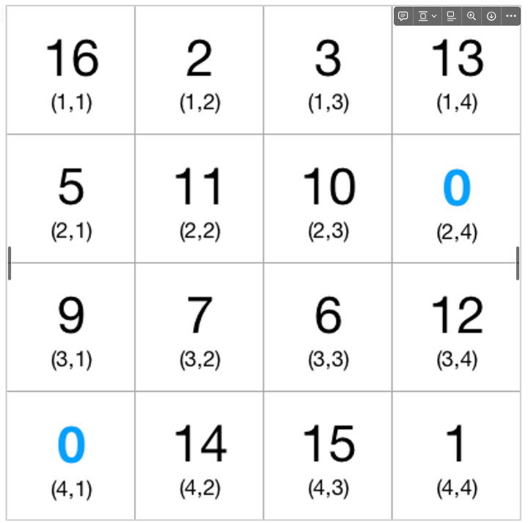
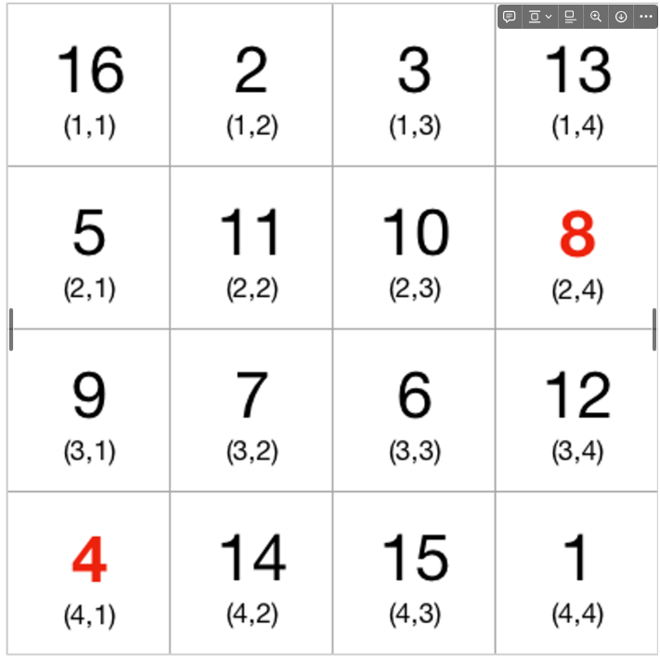
문제4 (1/2) – 2차원 배열 탐색/연산
유형 : 빈칸 채우기 | 난이도 : ★
문제4
마방진이란 가로, 세로, 대각선 방향의 수를 더한 값이 모두 같은 정사각형 행렬입니다. 마방진에는 `1`부터 `정사각형 넓이`까지, 수가 하나씩 배치되어야 합니다. 아래는 가로, 세로, 대각선 방향의 수를 더한 값이 모두 34인 4 x 4 마방진입니다.
4 x 4 행렬의 두 빈칸을 채워 행렬을 마방진으로 완성하려 합니다. 빈칸은 0으로 표시합니다. 이를 위해 다음과 같이 프로그램 구조를 작성했습니다.
1. 두 빈칸의 위치를 찾습니다.
2. 숫자 1 ~ 16 중 존재하지 않는 숫자 2개를 찾습니다.
3. 첫 번째 빈칸에 작은 숫자를, 두 번째 빈칸에 큰 숫자를 넣어 행렬이 마방진이 되는지 검사합니다.
4-1. 마방진이라면 [작은 숫자의 행 번호, 작은 숫자의 열 번호, 작은 숫자, 큰 숫자의 행 번호, 큰 숫자의 열 번호, 큰 숫자]를 return 합니다.
4-2. 마방진이 아니라면 [큰 숫자의 행 번호, 큰 숫자의 열 번호, 큰 숫자, 작은 숫자의 행 번호, 작은 숫자의 열 번호, 작은 숫자]를 return 합니다.
4 x 4 크기 2차원 리스트 matrix가 매개변수로 주어질 때, 이때 빈칸의 위치와 각 칸에 들어갈 수를 담은 리스트를 return 하도록 solution 함수를 작성하려 합니다. 위 구조를 참고하여 코드가 올바르게 동작하도록 빈칸에 주어진 func_a, func_b, func_c 함수와 매개변수를 알맞게 채워주세요.
- 주어진 행렬은 빈칸을 채우면 반드시 마방진으로 완성할 수 있습니다.

Slide 11
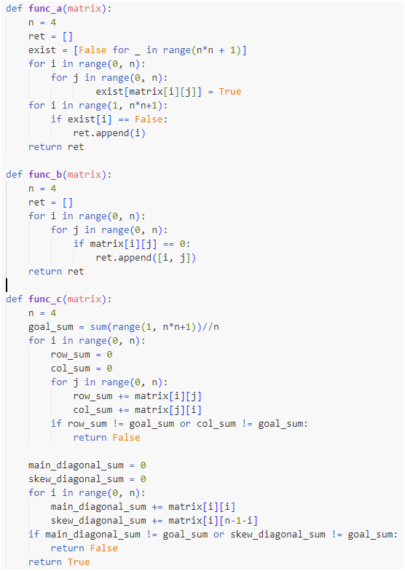
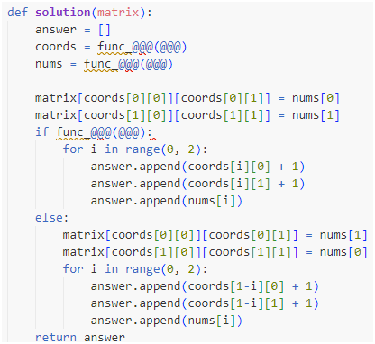
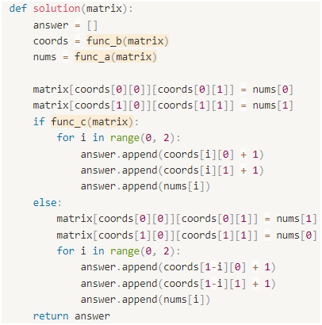
문제4 (2/2) – 2차원 배열 탐색/연산
유형 : 빈칸 채우기 | 난이도 : ★
Initial_code
나의 풀이

Slide 12
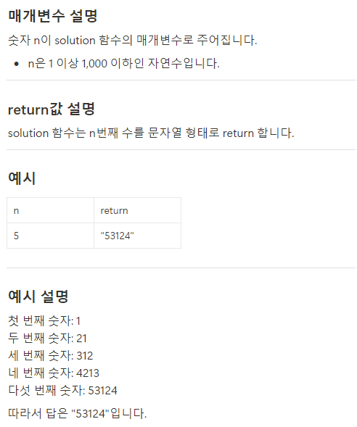
문제5 (1/2) – 문자열 다루기
유형 : 빈칸 채우기 | 난이도 : ★
문제5
다음과 같이 새로운 숫자를 생성할 때, n번째 생성할 숫자를 구하려고 합니다.
첫 번째 수는 1입니다.
다음수를 1의 자리에 추가합니다.
만든 숫자를 뒤집습니다.
숫자 1부터 9까지 추가하면서 2, 3번째 단계를 반복합니다.
숫자 9까지 추가했다면 다시 숫자 1부터 추가합니다.
n이 매개변수로 주어질 때, n번째로 생성할 수를 문자열 형태로 return 하는 solution 함수를 작성하려 합니다. 위 구조를 참고하여 코드가 바르게 동작하도록 빈칸을 채워주세요.

Slide 13
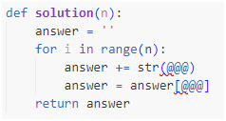
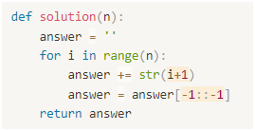
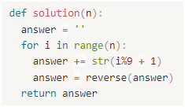
문제5 (2/2) – 문자열 다루기
유형 : 빈칸 채우기 | 난이도 : ★
Initial_code
나의 풀이
Ybmit제공 정답

Slide 14
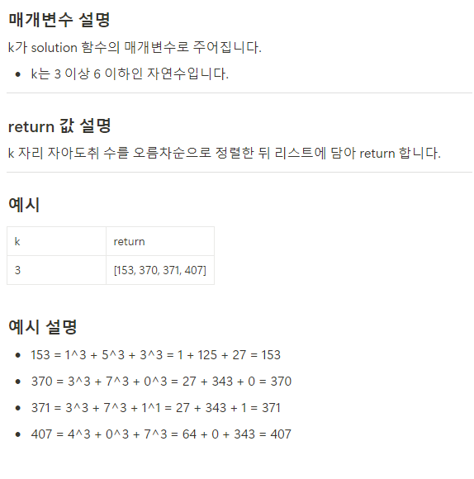
문제6 (1/2) – 1의 자리 숫자 반복해서 연산
유형 : 빈칸 채우기 | 난이도 : ★ ★ ★ ★
문제6
어떤 자리 수 k가 주어졌을 때 각 자릿수의 k 제곱의 합이 원래 수가 되는 수를 자아도취 수라고 합니다. 예를 들어 153은 세 자리 자아도취 수입니다.
자연수 k가 매개변수로 주어질 때, k 자리 자아도취 수들을 리스트에 오름차순으로 담아 return 하도록 solution 함수를 작성하려 합니다. 빈칸을 채워 전체 코드를 완성해주세요.

Slide 15
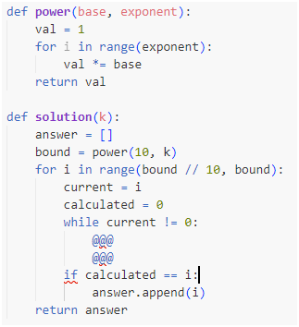
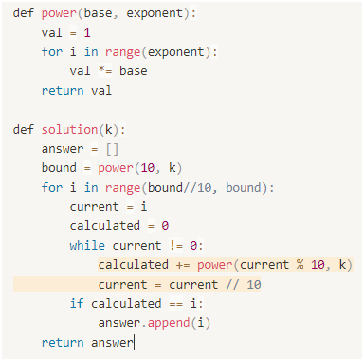
문제6 (2/2) – 1의 자리 숫자 반복해서 연산
유형 : 빈칸 채우기 | 난이도 : ★ ★ ★ ★
Initial_code
Ybmit제공 정답

Slide 16
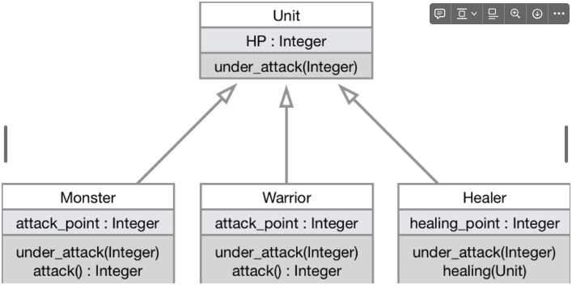
문제7 (1/2) – 클래스, 상속, 메소드
유형 : 빈칸 채우기 | 난이도 : ★
문제7
게임에 몬스터, 전사, 힐러 세 종류의 유닛이 있습니다.
유닛들의 공격과 힐링에 따른 체력치의 변화를 계산하기 위해 아래와 같이 Unit, Monster, Warrior, Healer 클래스를 작성했습니다.
게임에서 각 유닛들이 다음과 같이 행동 했을 때, 몬스터, 전사, 힐러의 남은 체력을 구하려 합니다.
- 몬스터가 전사와 힐러를 한 번씩 공격했습니다.
- 전사가 몬스터를 한 번 공격했습니다.
- 힐러가 몬스터와 전사의 체력을 한 번씩 회복했습니다.
몬스터의 공력력 monster_attack_point, 전사의 공격력 warrior_attack_point, 힐러의 회복치 healing_point가 매개변수로 주어질 때, 각 유닛이 행동을 마친 후 몬스터, 전사, 힐러의 남은 체력을 순서대로 리스트에 담아 return 하도록 solution 함수를 작성하려 합니다. 위 클래스 구조를 참고하여 주어진 코드의 빈칸을 적절히 채워 전체 코드를 완성해주세요.
- Unit :
- Unit : 유닛을 나타내는 클래스입니다.
- HP : 유닛의 체력을 나타냅니다. 유닛의 초기 체력은 1,000입니다.
- under_attack : 유닛이 공격을 받으면 유닛의 체력을 감소시킵니다.
- Monster :
- Monster : 몬스터를 나타내는 클래스이며 Unit을 상속합니다.
- attak_point : 몬스터의 공격력 입니다.
- under_attack : 몬스터가 공격을 받으면 몬스터의 체력을 감소시킵니다.
- attack : 몬스터의 attack_point를 return 합니다.
- Warrior :
- Warrior : 전사를 나타내는 클래스이며 Unit을 상속합니다.
- attak_point : 전사의 공격력 입니다.
- under_attack : 전사가 공격을 받으면 전사의 체력을 감소시킵니다.
- attack : 전사의 attack_point를 return 합니다.
- Healer :
- Healer : 힐러를 나타내는 클래스이며 Unit을 상속합니다.
- healing_point : 힐러의 회복치 입니다.
- under_attack : 힐러가 공격을 받으면 힐러의 체력을 감소시킵니다.
- healing : 대상 유닛의 체력을 healing_point 만큼 회복시킵니다. 회복 후 대상 유닛의 체력은 기본 체력 1,000보다 커질 수 있습니다.

Slide 17
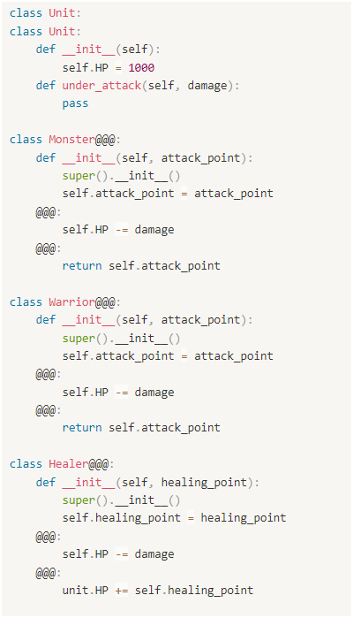
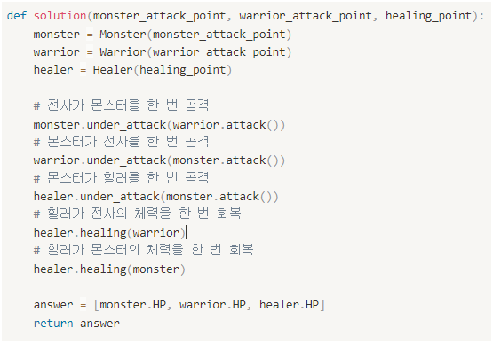
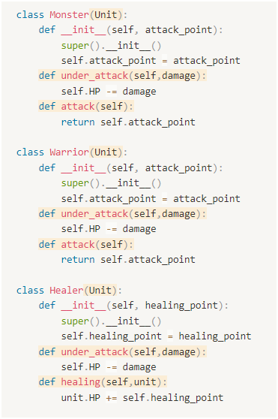
문제7 (2/2) – 클래스, 상속, 메소드
유형 : 빈칸 채우기 | 난이도 : ★
Initial_code
나의 풀이

Slide 18
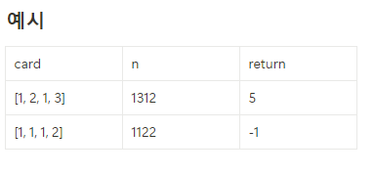
문제8 (1/8*) – 카드 위치 찾기 (중복 없는 순열)
유형 : 함수 만들기 | 난이도 : ★ ★ ★ ★
매개변수 설명
Card : 1 이상 9 이하의 자연수를 원소로하는 길이가 9 이하인 리스트
n : 찾을 수
문제
이때, 숫자 카드를 조합해 만든 수 중에서 n이 몇 번째로 작은 수인지 구하려 합니다.
예를 들어, 숫자 카드 1, 2, 1, 3로 만들 수 있는 수를 작은 순으로 나열하면 [1123, 1132, 1213, 1231, 1312, ... , 3121, 3211]
n이 1312라면, 숫자 카드를 조합해 만든 수 중 n은 n은 5번째로 작은 수.
return값 설명
숫자 카드를 조합해 만든 수 중에서 n이 몇 번째
로 작은 수 인지
조합해서 만든 수 중에서 n이 존재하지 않는다면, -1 리턴

Slide 19
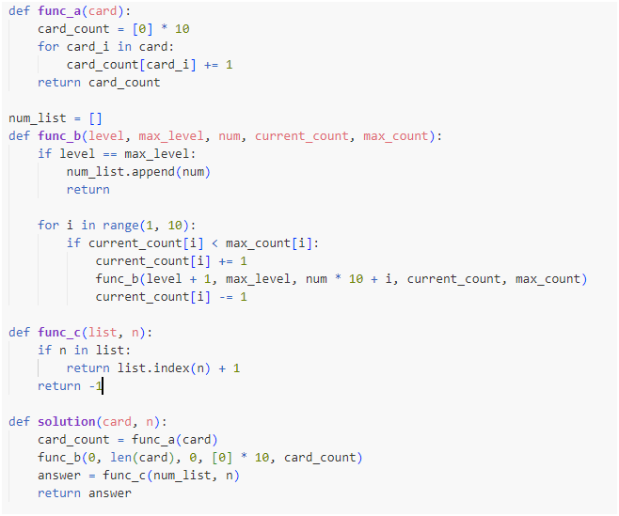
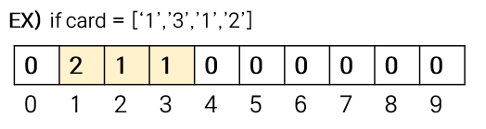
문제8 (2/8*) – 카드 위치 찾기 (중복 없는 순열)
유형 : 함수 만들기 | 난이도 : ★ ★ ★ ★
Ybmit제공 정답
함수 알고리즘
func_a : 카드의 값을 count Why) 나중에 current_count와 비교하면서 이 카드를 몇 번 사용했는지 판단해야 하기 때문
func_b : 카드로 가능한 조합들을 만듦
func_c : n이 만든 조합 중에 몇 번째 수인지 검사

Slide 20

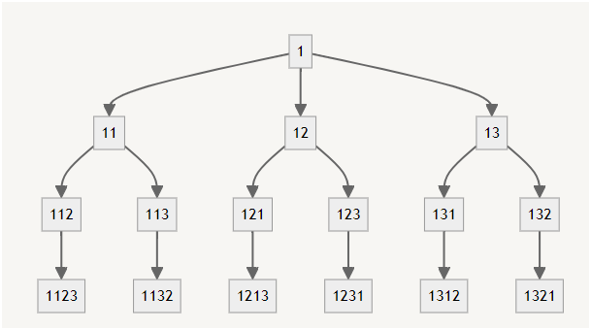
문제8 (3/8*) – 카드 위치 찾기 (중복 없는 순열)
유형 : 함수 만들기 | 난이도 : ★ ★ ★ ★
Ybmit제공 정답
함수 알고리즘
func_a : 카드의 값을 count
func_b : 카드로 가능한 조합들을 만듦
func_c : n이 만든 조합 중에 몇 번째 수인지 검사
현재 재귀 수 == 최대 재귀 수 이면
숫자의 자리수가 최대가 되었다는 뜻이므로
Num_list에 append
* max_count가 0이면 그냥 넘어감
* Current_count < max_count 이면 아직 이 숫자를 사용하지 않았다는 뜻이므로
사용 했음을 current_count에 표시
func_b함수의 파라미터
level : 재귀를 반복한 수
max_level : 최대 재귀 수 (= 숫자의 최대 자리수)
num : 현재 숫자
current_count : 현재 숫자를 사용한 횟수
max_count : 카드의 값을 count한 리스트
(앞선 func_a에서 반환한 값을 사용)

Slide 21
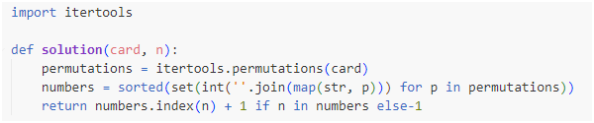



문제8 (4/8*) – 카드 위치 찾기 (중복 없는 순열)
유형 : 함수 만들기 | 난이도 : ★ ★ ★ ★
다른풀이 – itertools 라이브러리 활용
함수 알고리즘
순열 생성 (itertools.permutations() 함수 사용)
* Sorted() : 내부적으로 list로 변환하여 정렬
for p in permutations:
print(p)
numbers = [''.join(map(str,p)) for p in permutations]
for p in numbers:
print(p)
numbers = sorted(set(int(''.join(map(str,p))) for p in permutations))
for p in numbers:
print(p)

Slide 22
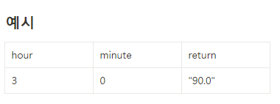
문제9 (1/2) - 연산식
유형 : 함수 만들기 | 난이도 : ★ ★
매개변수 설명
hour : 어떤 시점의 시
Minute : 어떤 시점의 분
return값 설명
hour시 minute분에 아날로그 시계의 시침과 분침이 이루는 각도를
소수점 첫번째 자리까지 표현한 문자열

Slide 23
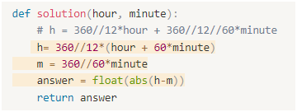
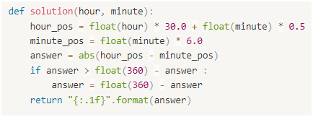
문제9 (2/2) - 연산식
유형 : 함수 만들기 | 난이도 : ★ ★
나의 풀이
Ybmit제공 정답

Slide 24
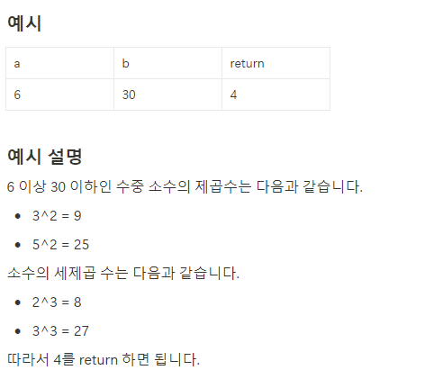
문제10 (1/2) - 소수판별
유형 : 함수 만들기 | 난이도 : ★ ★ ★
매개변수 설명
a
b
return값 설명
a 이상 b 이하인 수 중에서
제곱수와 세제곱수의 개수의 합

Slide 25
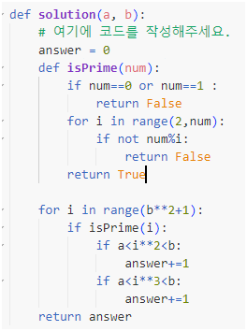
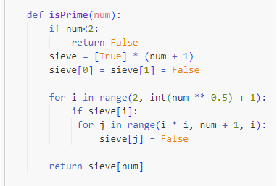
문제10 (2/12) - 소수판별
유형 : 함수 만들기 | 난이도 : ★ ★ ★
나의 풀이
이 문제에서 배워갈 수 있는 것
소수를 구하는 다른 방법 - 에라토스테네스의 체

Slide 26
참고자료
GitHub - python/cpython: The Python programming language
https://docs.python.org/3/library/itertools.html#itertools.permutations

